Slide 1


مراجعة الاختبار الأول لعرب 101

Slide 2

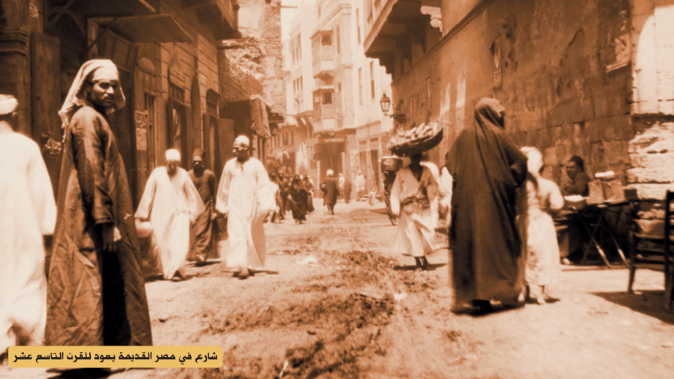
درس "حَيَـــــاتِي"
لأحمد أميــــــــــن
Notes:
NOTE:
To change the image on this slide, select the picture and delete it. Then click the Pictures icon in the placeholder to insert your own image.

Slide 3
البنية الحدثية
المقطع الأول
( وضع البداية)
من أول النص إلى قوله : ساطعة زاكية
العنوان : الأسرة المطمئنة في الماضي
المقطع الثالث
( وضع الختام )
المقطع الثاني
( سياق التحول)
من قوله : وبعد فما أكثر.. إلى قوله : ويوازن بين قيمتها
العنوان : تبدل الزمان واهتزاز أركان الأسرة
من قوله : فتصادمت إلى قوله : وطمأنينته
العنوان : انهيار الأسرة

Slide 4
نص حياتي
لأحمد أمين
مؤشرات السرد:
الأفعال الماضية والناقصة
الجمل الخبرية
أدوات الربط
الشخصيات
الزمان والمكان
البنية السردية ( وضع بداية – سياق تحول – وضع ختام)
النمطُ الكتابيُّ: سردي يتخلله الوصف.
الجنسُ الأدبيُّ: سيرة ذاتية

Slide 5

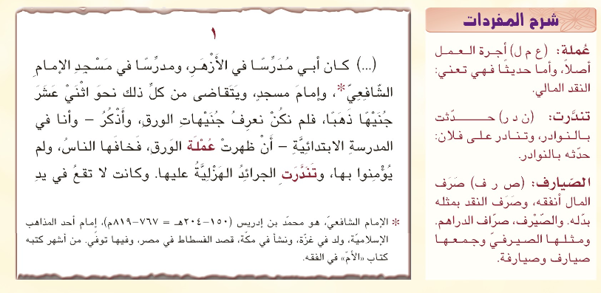
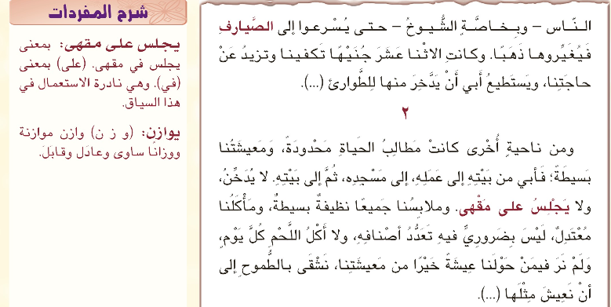
وضع البداية

Slide 6
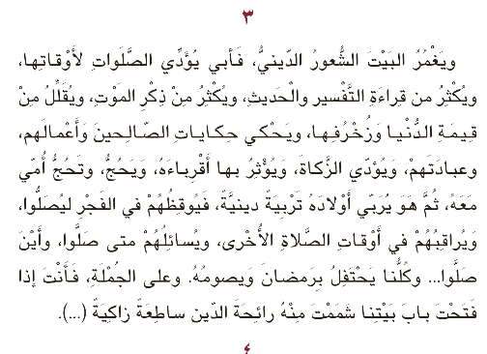
وضع البداية
وضع البداية

Slide 7
مستوى الحكاية للمقطع الأول
(البنية الفاعلية)الشخصيات
الشخصية المحورية البارزة هي الأب وسماتها: ذات حضور قوي ،متدين ،قنوع ،زاهد شخصيته قوية تُمسكُ بزمام الأمور
الأم: التحقت مع الأب في حجه، متدينة
الأولاد : التزموا بتعاليم الأب وخضعوا مطلقا لسلطته.
الراوي: شخصية مضمرة مثّل دور الشاهد على الأحداث وهي كغيرها تستجيب لسلطة الأب وقيمه التربوية
البنية الزمانية:
الزمان في المقطع الأول: الماضي البعيد" فترة الطفولة"
وهناك وجود للتقدم الزماني حيث ذكر الكاتب (التحول من العملة الذهبية إلى الورقية ) ليكشف عن تفكير الناس في تلك الفترة ورفضهم كل جديد
البنية المكانية:
الأماكن التي ذكرت في المقطع الأول:
البيت ، المقهى ، المدرسة

Slide 8
مستوى الخطاب
الصور البلاغية
شممت رائحة الدين :شبه الدين بالعطر الزاكي، لإضفاء الجمال والصفاء والجو الإيجابي على الأسرة في الماضي حيث سيادة التديّن.
يغمر البيت الشعور الديني: استعار الكاتب فعل ( غمر ) من الماء للشعور الديني.
رائحة الدين ساطعة: استعار الكاتب كلمة ( ساطعة ) فالرائحة غير ساطعة إنما النور هو الذي يسطع.
الضمائر
الضمائر المستخدمة في المقطع الأول هي : الغائب ، المتكلم المفرد والجمع ، المخاطب
الجمل
الجمل المتفوقة في المقطع هي الاسمية

Slide 9
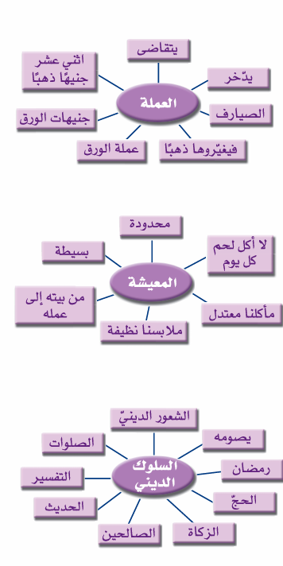
وضع البداية
الفكرة المحورية له بيان حالة الأسرة المادية وعمل الأب وما طرأ في مستوى معيشة الناس من تحول من العملة الذهبية للورقية.
يتشكل حولها حقل اقتصادي

Slide 10

وضع البداية
الفكرة المحورية له ( بساطة الحياة وحالة القناعة التي تعيشها الأسرة )
يتشكل حولها حقل المعيشة

Slide 11
وضع البداية
الفكرة المحورية له ( السلوك الديني الأصيل في أفراد العائلة)
يتشكل حولها حقل ديني

Slide 12
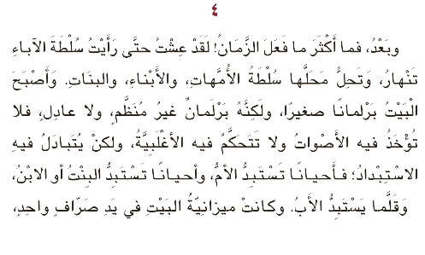

سياق التحول
معاني المفردات
الاستبداد
التسلُّط في الرأي.
يوازن
يساوي، يعادل.
قلَّما
قليلاً ما.

Slide 13
مستوى الحكاية للمقطع الثاني
(البنية الفاعلية)الشخصيات
تراجعت شخصيّة الأب الفاعل، فلم يعد يمتلك زمام الأمور، في حين تقدّمت شخصيّات الأسرة (الأم، البنت، الابن)، وهو تطوّر يلائم التبدّل الذي طرأ على الأسرة بتغيّر الزمن
البنية الزمانية:
تحول الزمان إلى الحاضر حيث أن الراوي كهل يستعيد ذكريات الماضي ويوازنها بما يراه في حاضره
البنية المكانية:
المكان هـــو نفسه ( البيت ) لكن الزمان غيّره وأصبح بيتًا فوضويًا بعكس ماكان سابقًا.

Slide 14
مستوى الخطاب
الجمل
الجمل المسيطرة هي الجمل الفعلية والتي تدلّ على الحركة والتبدّل.
استخدم الكاتب الجمل الخبرية لتخبر عن واقع خارجي وتتناسب مع سرد الأحداث ووصف المشاهد الخارجية
واستخدم جملة انشائية وهي ( فما أكثر ما فعل الزمان ! ) لتشير إلى حسرة الكاتب على الماضي الغابر
صورة بلاغية
وأصبح البيت برلمانا صغيرا : شبه البيت بالبرلمان الصغير للدلالة على انهيار سلطة الأب
المعجم
الكلمة المفتاح هي السلطة والمفردات ( تستبد البنت، تتحكم فيه الأغلبية، تحل محلها سلطة الأمهات، سلطة الآباء تنهار، برلمان صغير، الاستبداد)
يشكل حقل التجديد والتغيير
الوصف
للوصف دور أساسي في إبراز المفارقة التي قام عليها النّص ولذلك بقيت الموصوفات ذاتها وتبدلت أوصافها

Slide 15
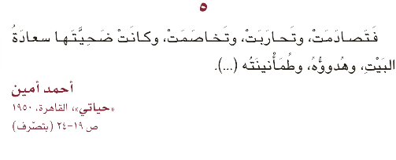
وضع الختام

Slide 16
المقطع الثالث
(البنية الفاعلية)الشخصيات
غابت جميع الشخصيات دلالة على فقدان الجميع السيطرة على زمام الأمور
المعجم
هناك معجم سلبي ومفرداته ( تخاصمت ، تحاربت ، تصادمت ) ويدلّ على فداحة الخسارة.
الأفعال
لقد كان هناك سيطرة للأفعال الماضية مثل(تصادمت، تحاربت، تخاصمت)، وهي مؤكِّدة للنتيجة التي آلت إليها أحوال الأسرة بعد انهيار سلطة الأب
البنية المكانية
المكان بقي على جاله دون تطور وهو مسرح الأحداث

Slide 17
قسمي النص إلى جملٍ تامة المبنى والمعنى مع استخراج الروابط اللفظية وبيان وظائفها
انتهينا بعد سيرٍ طويلٍ إلى مقهًى فتهالكنا على الكراسي ، لقد نال منا التعب كثيرًا ، وأقبل النادل في سترته البيضاء التقليدية فطلب كل واحد منا قهوة ممزوجة باللبن والفطيرة ، وجاء النادل بما طلبنا وأقبلت معه حاملة الفطائر ، حاولنا أن ننتقي شيئًا وبعد جهدٍ جهيد وقع اختيارنا على قطعٍ عجاف.

Slide 18

الروابط اللفظية ووظائفها
الرابط | الدلالة /الوظيفة
أو
حرف عطف يفيد الجمع والمشاركة
الواو
حرف عطف يفيد الترتيب والتعقيب
الفاء
حرف عطف يفيد الترتيب والتراخي
ثم
الاستنتاج
إذن
الاستدراك
لكن
التفصيل
أما
التحقيق والتوكيد
قد

Slide 19
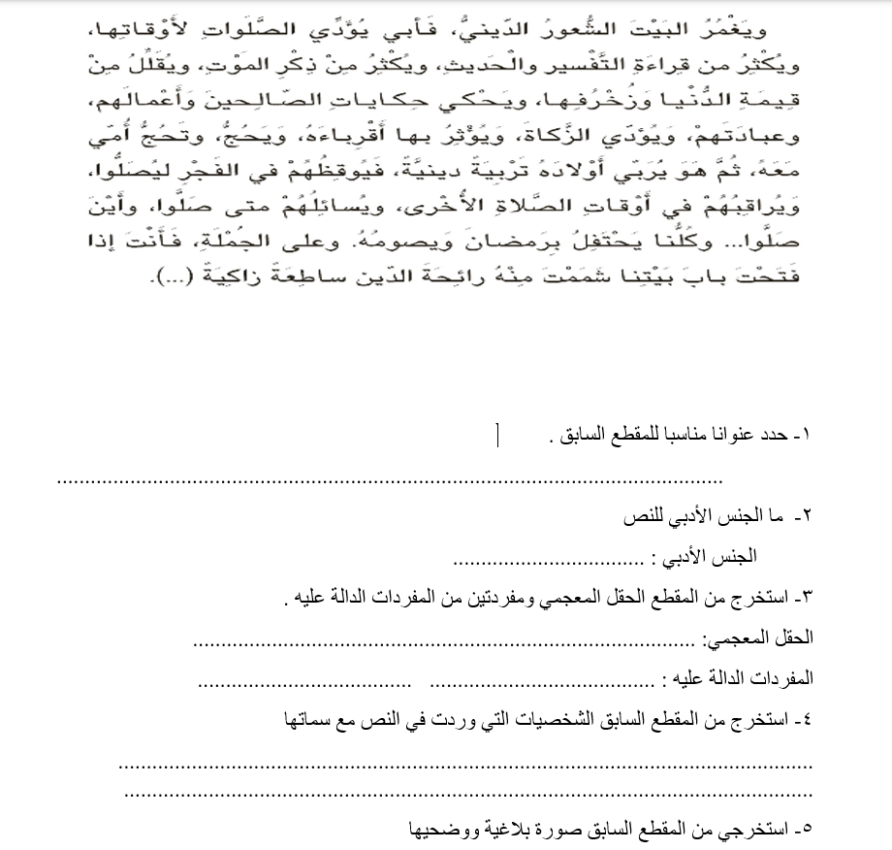

Slide 20
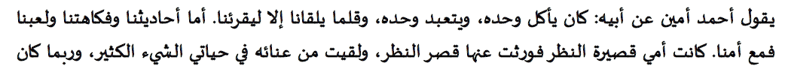
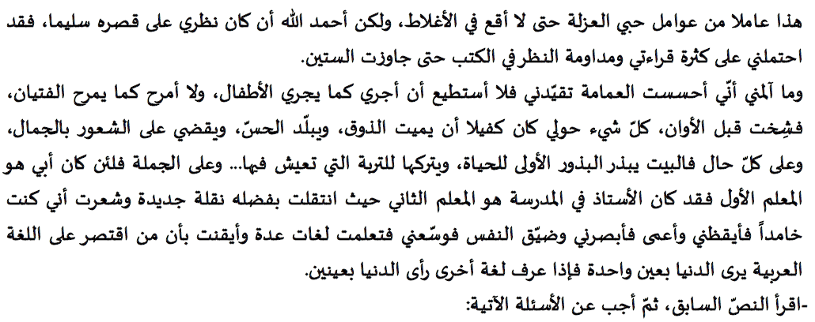
تقييم الهدف
من خلال ما سبق:
مستوى الحكاية
حددي شخصيات النص السابق:
المكان :
مستوى الخطاب :
استخرجي من المقطع السابق جملة اسمية
اذكري مؤشر من مؤشرات السرد مع مثال عليه
حددي رابط لفظي مبنية وظيفته

